Slide 1
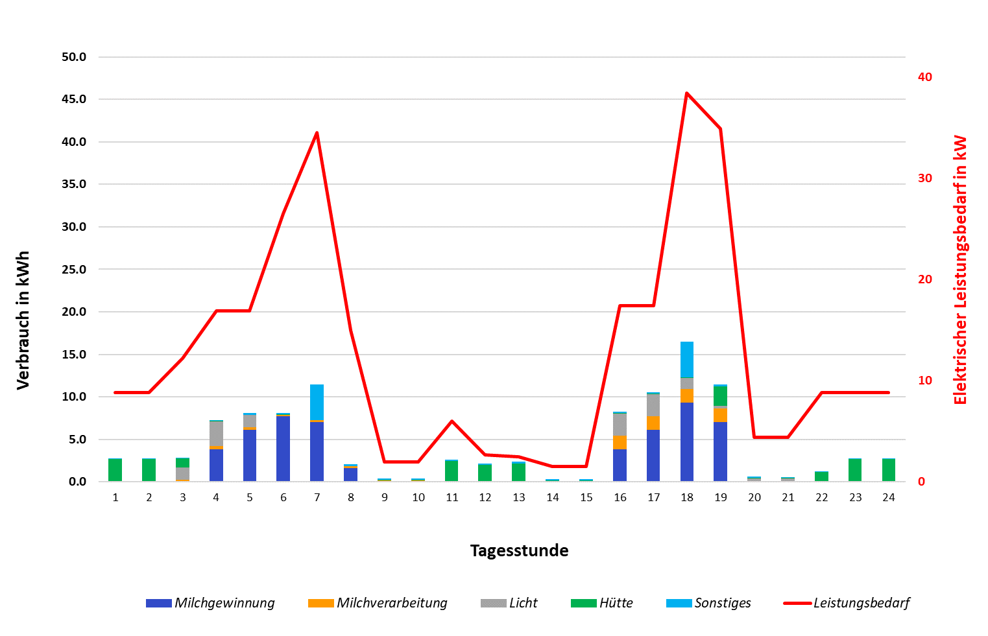
Stromverbrauchsprofil Alp Mughels
Plantahof Alptagung 2024
Kennzahlen zum Stromverbrauch
10'000 kWh pro Alpsommer
77 kWh pro Normalstoss (130 Normalstösse)
1'176 kWh pro Tonne Alpkäse (8.5 Tonnen Alpkäse)

Slide 2
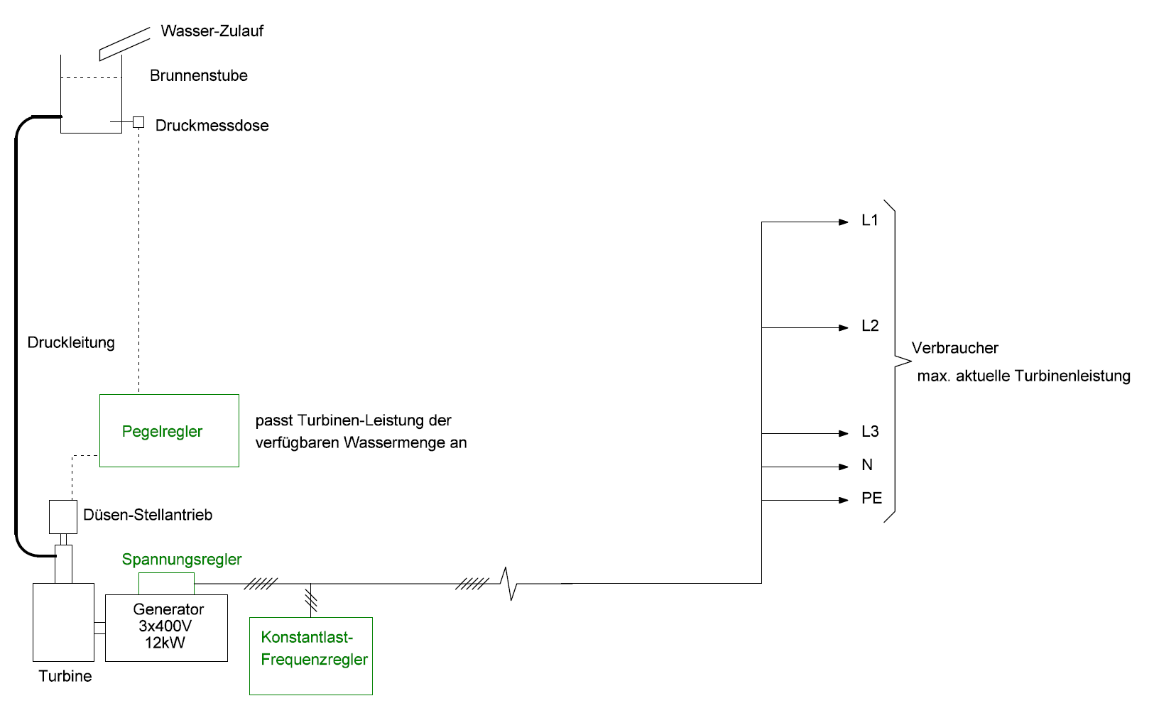
Plantahof Alptagung 2024
Klassische Alpstromversorgung seit 50 Jahren

Slide 3
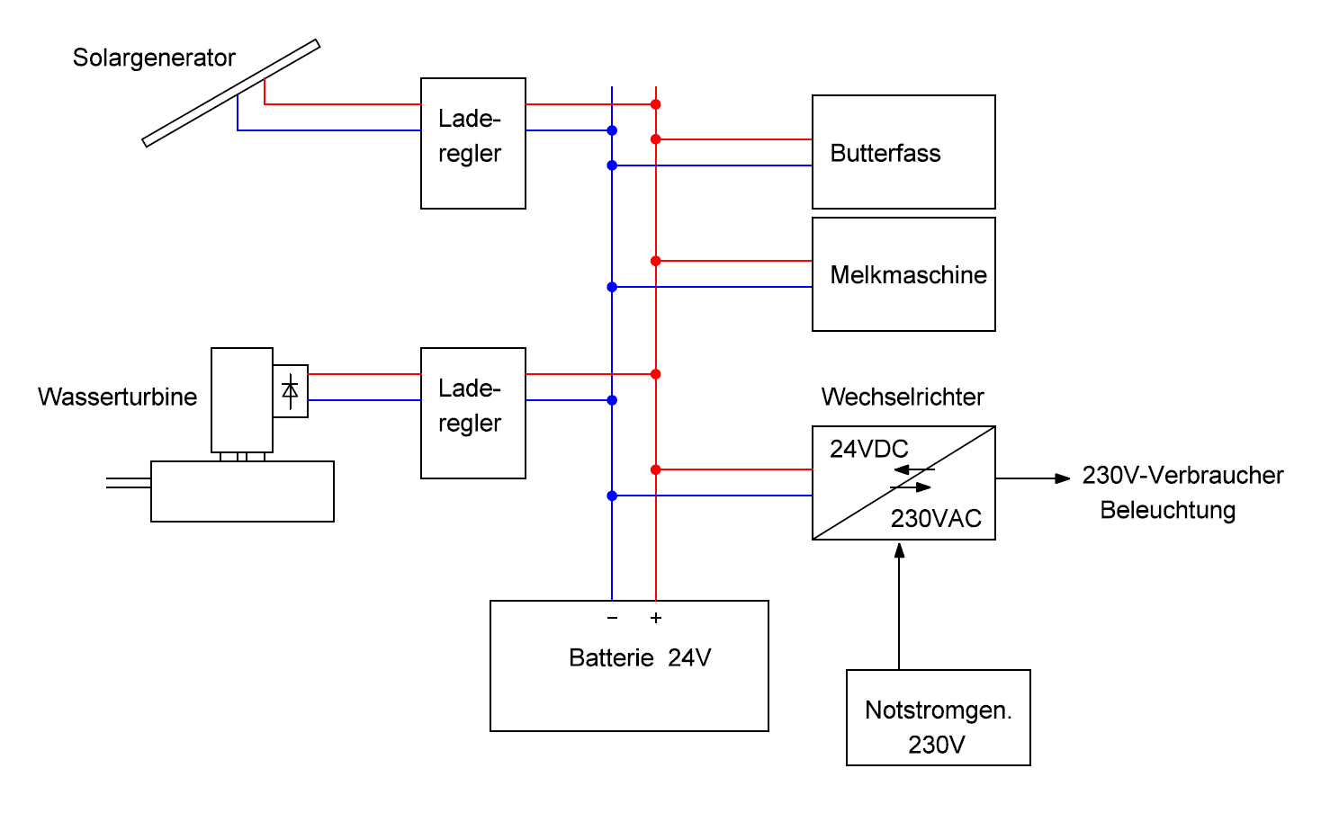
Plantahof Alptagung 2024
Kleine Alpstromversorgung mit Speicherbatterie

Slide 4
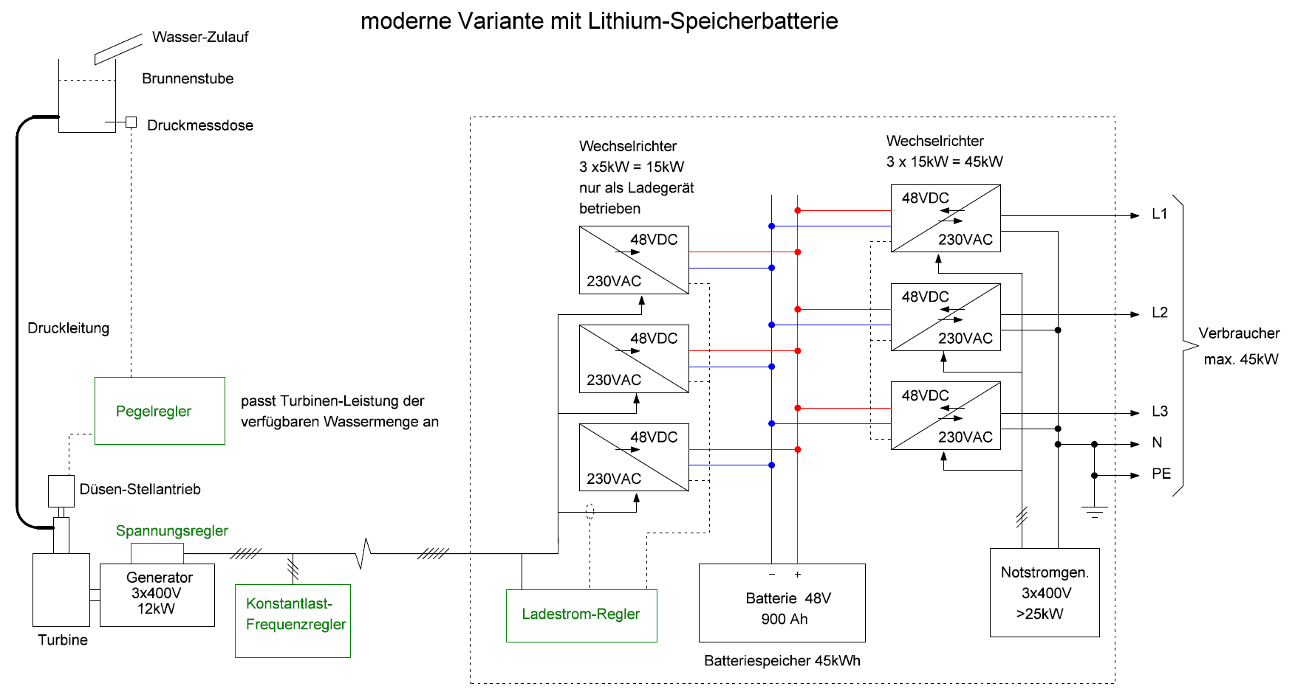
Plantahof Alptagung 2024
Grosse Alpstromversorgung – moderne Variante mit Lithium-Speicherbatterie

